Slide 1

Hệ thống chiếu sáng tự động
Nhóm 4:
Nguyễn Đăng Phúc 20220040
Nguyễn Đức Triệu 20224903
Trần Vương Hoàng 20224855

Slide 2
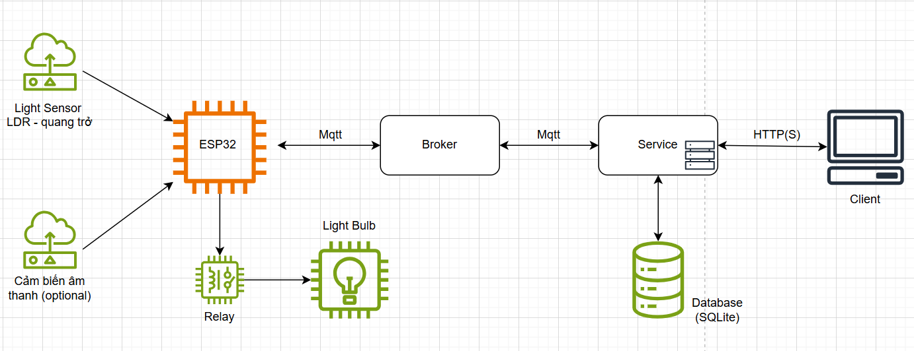
Kiến trúc tổng quan hệ thống

Slide 3
Vai trò các thành phần
Khối Thiết bị (Hardware)
ESP32 (Vi điều khiển): Đóng vai trò là "bộ não" tại chỗ.
Đầu vào: Đọc dữ liệu liên tục từ các cảm biến (Cảm biến ánh sáng LDR, Cảm biến âm thanh).
Đầu ra: Gửi tín hiệu điều khiển (Bật/Tắt) đến Module Relay.
Giao tiếp: Kết nối WiFi và thực hiện giao tiếp hai chiều với Broker qua giao thức MQTT (Publish dữ liệu cảm biến và Subscribe lệnh điều khiển).
Cảm biến (LDR / Âm thanh): Là các "giác quan" của hệ thống, thu thập dữ liệu từ môi trường thực tế (ánh sáng, âm thanh) và gửi về cho ESP32 xử lý.
Module Relay: Là một công tắc điện tử an toàn. Nó nhận tín hiệu điều khiển điện áp thấp (3.3V) từ ESP32 để đóng/ngắt dòng điện cao áp (220V) cho Bóng đèn.
Bóng đèn (Light Bulb): Là thiết bị chấp hành (actuator) cuối cùng, thực hiện hành động vật lý (phát sáng hoặc tắt) theo lệnh của hệ thống.

Slide 4
Vai trò các thành phần
2. Khối Giao tiếp (Communication)
Broker (MQTT Broker): Là trạm trung chuyển tin nhắn trung tâm, giúp các thành phần khác giao tiếp mà không cần biết trực tiếp về nhau (decoupling).
Nhận: Dữ liệu cảm biến từ ESP32 (publish lên topic sensor/light).
Chuyển tiếp: Gửi dữ liệu cảm biến đó đến cho Service (đang subscribe topic sensor/light).
Nhận: Lệnh điều khiển từ Service (publish lên topic control/light).
Chuyển tiếp: Gửi lệnh điều khiển đó xuống cho ESP32 (đang subscribe topic control/light).

Slide 5
Vai trò các thành phần
3. Khối Dịch vụ (Backend)
Service (Backend Application): Là "bộ não" xử lý logic chính của toàn hệ thống.
Thu thập dữ liệu: Subscribe (lắng nghe) Broker để nhận dữ liệu cảm biến và lưu trữ vào Database.
Xử lý logic tự động: Thực thi các quy tắc nghiệp vụ (ví dụ: "nếu ánh sáng < 100 và chế độ là 'Tự động' thì bật đèn").
Ra lệnh: Publish các lệnh điều khiển ("ON" / "OFF") lên Broker để ESP32 thực thi.
Cung cấp API: Tạo ra một REST API (HTTP) để Client (giao diện người dùng) có thể tương tác (ví dụ: GET /api/status, POST /api/set_light).
Database (SQLite): Là "bộ nhớ" của hệ thống.
Lưu trữ lịch sử dữ liệu cảm biến để phân tích hoặc vẽ biểu đồ.
Lưu trữ trạng thái hiện tại của thiết bị (đèn đang Bật hay Tắt).
Lưu trữ các cài đặt của người dùng (ví dụ: ngưỡng sáng/tối, chế độ Tự động/Thủ công).

Slide 6
Vai trò các thành phần
4. Khối Người dùng (Presentation)
Client (Giao diện Web UI): Là giao diện đồ họa (website) mà người dùng tương tác, chạy trên trình duyệt máy tính hoặc điện thoại.
Giao tiếp: Chỉ nói chuyện với Service thông qua HTTP API.
Hiển thị: Lấy và hiển thị dữ liệu từ Service (trạng thái đèn, biểu đồ lịch sử...).
Điều khiển: Gửi các yêu cầu (lệnh) của người dùng (như bật/tắt thủ công, cài đặt ngưỡng) đến Service để xử lý.

Slide 7
THANK YOU !

